Slide 1

Monitoring and troubleshooting performance on Azure SQL Database
Enrique Puig Nouselles y José Manuel Jurado Díaz
SQL Server PFE Engineer y Azure SQL Database Support Engineer

Slide 3


Sobre nosotros…
Enrique Puig Nouselles
SQL Server Premier Field Engineer
Speaker SQL Saturday
Jose Manuel Jurado Diaz
Azure SQL DB Support Engineer
Speaker SQL Saturday y TechReady

Slide 4
Objetivos
¿Que es SQL Azure?
¿Que funciones debe cumplir ahora un DBA – DBA DEV?
¿Que opciones me Brinda para Monitorizar problemas de rendimiento?

Slide 5
Agenda
Introducción
¿Qué es Azure SQL Database Service?
Principales pasos de troubleshooting.
Qué herramientas disponemos de monitorización y troubleshooting
Escenario 1:
¿Cómo investigo bloqueos y alto consumo de recursos?
Escenario 2:
¿Cómo capturo Command Timeouts y Attentions?
Escenario 3:
¿Cómo resuelvo un parameter sniffing?
Conclusiones
Preguntas

Slide 6
Azure SQL DB - ¿Qué es?

Slide 7

Azure SQL Database - Introducción
¿Qué es?
Base de datos relacional como Servicio
Completamente manejado por Microsoft
Opciones de edición de empresa, solo limitado por sus características de hardware según modelo.
Cerca del mantenimiento 0
Orientado a los recursos a usar para tu base de datos

Slide 8
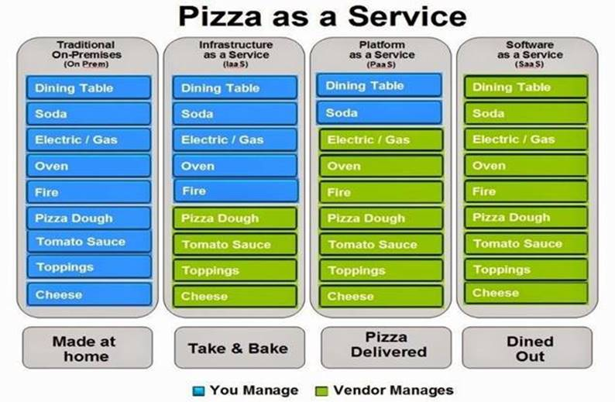
Azure SQL Database - Introducción
Modelos de Cloud
On Premises
Infrastructure
(as a Service)
Platform
(as a Service)
Software
(as a Service)
You manage
Applications
Applications
Applications
Applications
Applications
Data
You manage
Data
Data
Data
Data
Runtime
Runtime
Runtime
Runtime
Managed by Microsoft
Runtime
You manage
Middleware
Middleware
Middleware
Managed by Microsoft
Middleware
O/S
O/S
Managed by Microsoft
O/S
O/S
Virtualization
Virtualization
Virtualization
Virtualization
Servers
Servers
Servers
Servers
Storage
Storage
Storage
Storage
Networking
Networking
Networking
Networking

Slide 9
Azure SQL Database - Introducción
¿Qué puede hacer por mí?
Sencillez
Escalabilidad
Seguridad
Continuidad de Negocio
Siempre Actualizado
Fácil de crear.
Dashboard con DB métricas.
No es necesario cambiar el aplicativo.
Múltiples herramientas de migración.
Familiarización.
Rendimiento predictivo.
Múltiples Modelos de Bases de datos según uso.
Parallel Data-Warehouse
Azure AAD o SQL Login
Múltiples mecanismos de Seguridad.
Compliance
Auditoría
Disaster Recovery
Geo-Replicación
Geo-Restauración
Restauración Point-in-Time.
Replicas de datos.
Backups 5 min
Últimas opciones disponibles a nivel de empresa.
Múltiples herramientas de monitorización.

Slide 10
Azure SQL Database - Introducción
¿Cómo medimos el rendimiento?
Basic
Standard
Premium
Elastic DB Pools
Carga ligera de trabajo
Propio para las actuales aplicaciones modernas
Base de datos de mission crítica.
ISV/SaaS,multiples DB única instancia
% CPU
DTU se define como los recursos definidos para una carga de base de datos y medidos a través de los siguientes modelos. Reemplaza al hardware.
% read
% write
Basic — 5 DTU
S0 — 10 DTU
S1 — 20 DTU
S2 — 50 DTU
S3 — 100 DTU
P1 — 125 DTU
P2 — 250 DTU
P4 — 500 DTU
P6 — 1,000 DTU
P11 — 1,750 DTU
% memory

Slide 11
Principales incidencias

Slide 12


Principales Problemas de Rendimiento
Problemas de Rendimiento
Query tuning, investigating execution plans.
Query Timeouts.
Blocking.
Database Tier in Azure SQL Database
Problemas de Aplicación
Deadlocks.
Soluciones Frecuentes
Estadísticas desactualizadas.
Indíces que faltan
Throttling en Azure SQL Database.
Forma de resolverlo
Blocking - DMVs, SQL Nexus
Attentions, Errors, etc. – Xevents.
Query behavior
QDS, DMVs, Live Query Statistics, SQL Auditing.

Slide 13

Monitorización y Troubleshooting - Tools
DMVs
Similar al mundo on premise
Query stats
Wait Stats
Locks
Resource usage
Mucho mas…
Extended Events
Storage account requerida
Configurar SAS signature en SQL
Crear sesión con eventos a la carta…
Query Store
Almacen de estadísticas y planes
Compilación y ejecución
Herramienta muy util para el DBA
Permite detectar
Regresiones
Cambios de plan de ejecución
Parameter sniffing

Slide 14
Escenario 1: Locks

Slide 15

Escenario 1:
Síntomas
SQL va lento
Las consultas tardan
El portal de SQL me advierte de alto consumo de CPU
Plan de Accion?
¿Que hago?
¿Por donde puedo empezar?
¿Como detecto que puede estar pasando?

Slide 16
Demo

Slide 17
Escenario 2: Capturar Timeout y Attentions

Slide 18


Escenario 2:Capturar Timeouts y Attentions
Timeouts
Connection
Command
Attentions
Command Timeout
Error en el aplicativo: Deadlocks
Desconexión desde el aplicativo
Forma de capturar
Extended Events.
DMVs for Deadlocks.

Slide 19
Demo

Slide 20
Escenario 3:
SQL Server plan regression
Parameter sniffing detection

Slide 21


Escenario 3:
Síntomas
SQL funcionama MUY BIEN y ahora VA LENTISIMO
Las consultas tardan
Los usuarios se quejan
El servicio esta caido!!!
¿Plan de Accion?
¿Que ha cambiado?
¿Existe forma de saberlo?
¿Como hacia yo esto en On Premise?

Slide 22
Demo

Slide 23
Conclusiones
Azure SQL Database
Ahorro de costes de Infraestructura
Ahorro de costes de mantenimiento
Menos dedicación y preocupación por el DBA
No cubre la parte relativa a diseño y optimización!
DMVs
Muy parecido al mundo on premise
Reutiliza/adapta tus scripts de on premise
Extended events
Monitoriza a bajo nivel
Query Store
Herramienta de ayuda
No es Skynet, no piensa por nosotros!
Forzar planes
solamente como Workaround

Slide 24
Preguntas?
Enrique Puig Nouselles
Email: enpuigno@microsoft.com
Jose Manuel Jurado Diaz
Email: jmjurado@microsoft.com

